Slide 1
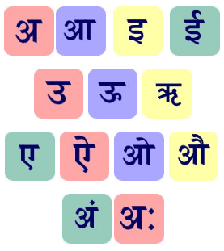
स्वर-swar (vowel)

Slide 2
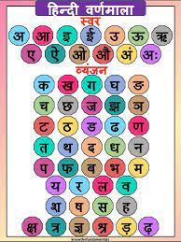
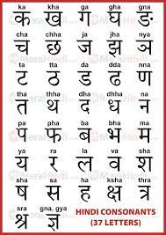

Slide 3
बारहखड़ी / वर्णमाला
क का कि की कु कू कृ के कै को कौ कं क:
ख खा खि खी खु खू खृ खे खै खो खौ खं ख:
ग गा गि गी गु गू गृ गे गै गो गौ गं ग:
घ घा घि घी घु घू घृ घे घै घो घौ घं घ:
र रा रि री रु रू __ रे रै रो रौ रं र:
धन्यवाद

